Slide 1
Les étapes à suivre pour changer le mot de passe PAX (en cas d’expiration)
Les bons gestes à suivre pour éviter le blocage du PAX pendant 48h

Slide 2
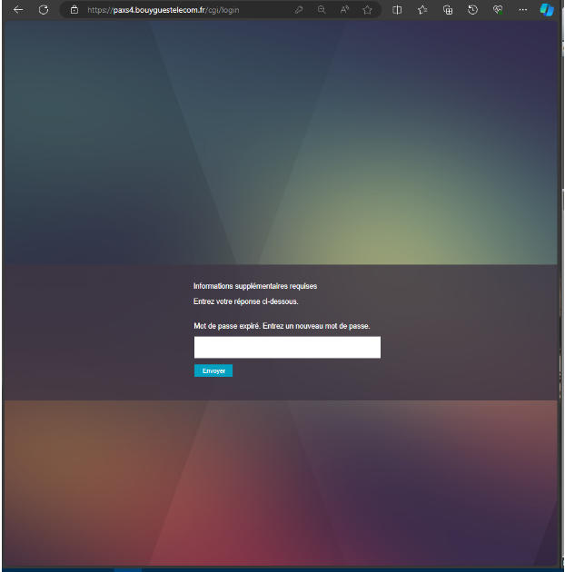
Etape 1 : Après avoir saisir l’ancien mot de passe
Il faut choisir un nouveau mot de passe qui diffère de l'ancien à la fois dans les lettres et les chiffres. Votre nouveau mot de passe doit contenir au moins 10 caractères, y compris des caractères spéciaux tels que @, #, !, etc. Il est recommandé d'intégrer les lettres de BYTL dans votre mot de passe pour renforcer sa sécurité

Slide 3
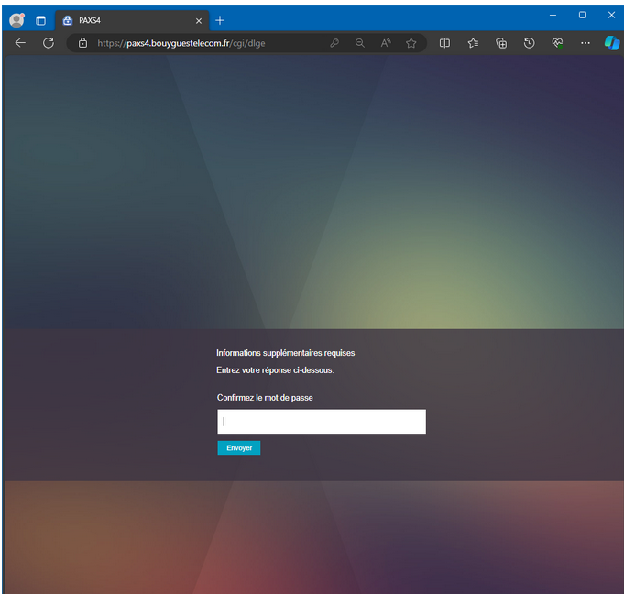
Etape 2
Il faut confirmer rapidement votre nouveau mot de passe. Pour des raisons de sécurité, i l faut saisir à nouveau votre nouveau mot de passe dès que possible. (Un délai prolongé entre la saisie et la confirmation pourrait entraîner un échec dans le système)

Slide 4
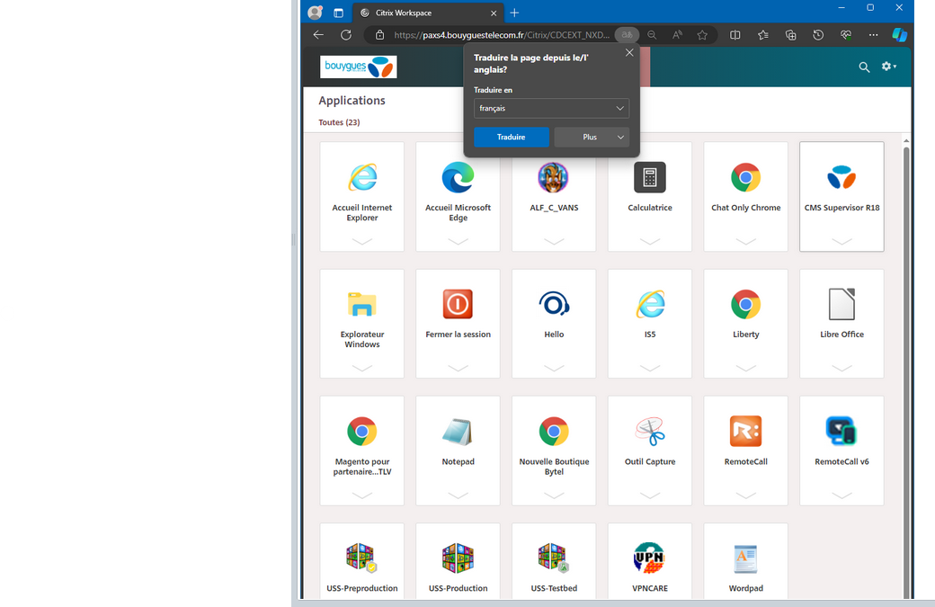
Etape 3
L’affichage de cette page confirme que le mot de passe est accepté

Slide 5

Important: avant de procéder au changement de votre mot de passe, assurez-vous toujours d'utiliser le bloc-notes de votre ordinateur pour éviter toute erreur de saisie.
En effet, si vous commettez une erreur en saisissant le nouveau mot de passe et que vous répétez la manipulation plusieurs fois, le système se bloquera pendant 48 heures. Dans ce cas, l’agent ne pourra pas produire.

